Slide 1
控制系统的基本组成
控制系统的组成：输入部分、控制系统部分和输出部分。
excitation response
从物理角度上看，自动控制研究的是特定激励作用下的系
统响应变化情况；
从数学角度上看，研究的是输入与输出之间的映射关系。
input
output
process
Mapping Relationship

Slide 2
对控制系统的基本要求 Basic Requirements (Performance)
1. 稳：（基本要求） Stability
要求系统要稳定
2. 准：（稳态要求） Accuracy
系统响应达到稳态时，输出跟踪精度要高
3. 快：（动态要求） Quickness or Rapidness
系统阶跃响应的过渡过程要平稳、快速
建立模型
Modeling
如何设计及分析
控制系统？？
分析模型
Analysis
设计优化
模型
Design & Optimization

Slide 3
第二章 控制系统数学模型的建立
2-1 数学模型 Mathematical model
一、数学模型：描述系统行为特性的数学表达式。
是对实际物理系统的一种数学抽象。
Modeling Method
Mechanism Analysis
建模方法:
Testing Identification
本书中主要介绍的几种系统模型
图 模 型：方块图 Block Diagram 信号流程图 Signal Flow Graph
数学模型： 微分方程 Differential Equation
传递函数 Transfer Function
频率特性 Frequency Response Characters

Slide 4
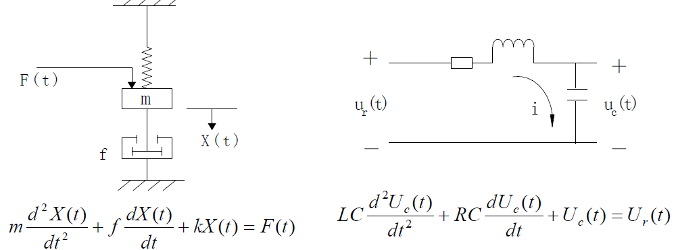
1. 控制系统的时域数学模型——微分方程
Differential Equation
推广到一般情况，系统的时域数学模型——微分方程：
其中， (i =0,1,2,…….n; j =0,1,2…….m) 均为实数，
是由系统本身的结构参数所决定，

Slide 5

Transfer Function
2.控制系统的复域数学模型——传递函数
传递函数 是经典控制最基本，最重要的概念之一。
定义：线性定常系统在初始条件为零时，输出量的拉氏变
换和输入量的拉氏变换之比。
设：输入----r(t)，输出----c(t)，则传递函数：
式中：C(s)=L[c(t)]——输出量的拉氏变换式
R(s)=L[r(t)]——输入量的拉氏变换式。
那么：C(s)=R(s)G(s)
控制系统的时间响应c(t)等于C(s)的拉氏反变换：
Laplace transform
ratio of output
to input

Slide 6
Initial condition: all states are zero at t<=0
State: derivatives at every order, input value,output value
零初始条件有两方面含义：
一是指输入作用是在t=0以后才作用于系统，因此，系统输入量及其各阶导数在t<=0时均为零；
二是指输入作用于系统之前，系统是“相对静止”的，即系统输出量及各阶导数在t<=0时的值也为零。大多数实际工程系统都满足这样的条件。
零初始条件的规定不仅能简化运算，而且有利于在同等条件下比较系统性能。所以，这样规定是必要的。

Slide 7
1 拉氏变换的定义
2 常见函数L变换
（1）单位脉冲
（2）单位阶跃
（3）单位斜坡
（4）单位加速度
（5）指数函数
（6）正弦函数
（7）余弦函数

Slide 8
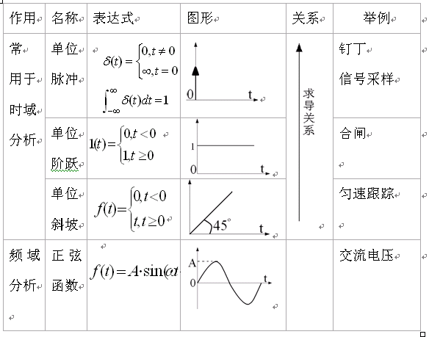
典型的外力作用（输入信号）

Slide 9
3 L变换重要定理
（1）线性性质
（2）微分定理
（3）积分定理
（4）实位移定理
（5）复位移定理
（6）初值定理
（7）终值定理

Slide 10
5 拉氏反变换
（1）反演公式
（2）查表法（分解部分分式法）
例1 已知
，求
解.

Slide 11
若存在重根：
其中k_{ij}为待定系数,其计算公式为
其中l为极点s_{i}的重数。

Slide 12
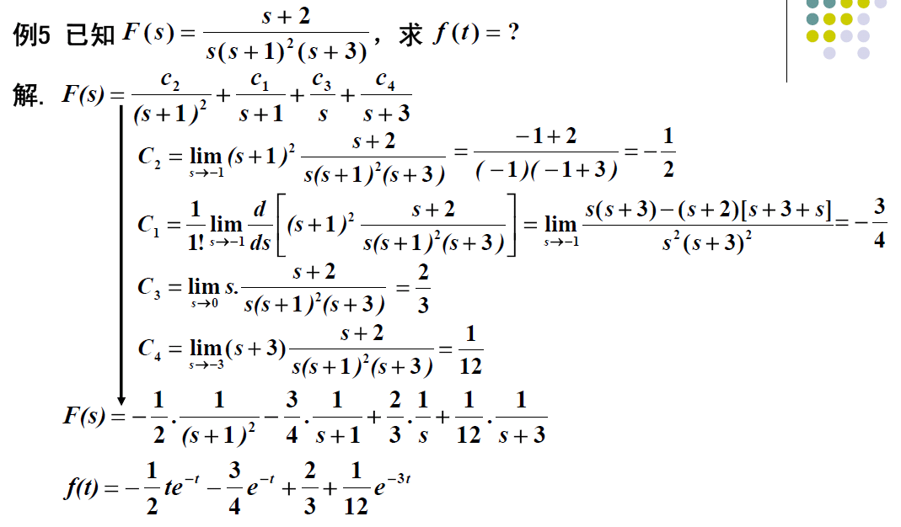
如何求解？？
初始状态为0

Slide 13
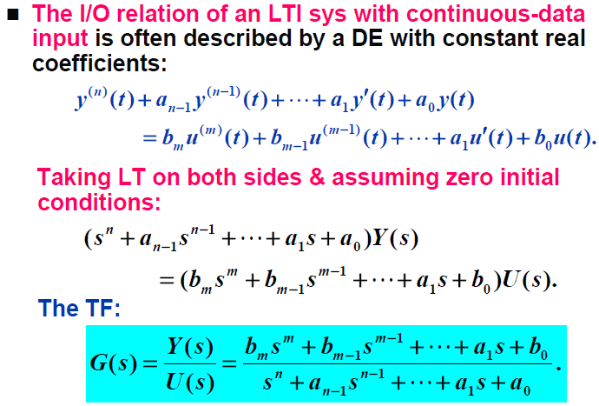
用L变换方法解线性常微分方程
0 初条件
n>m
控制系统
传递函数的
一般表达形式:
: 特征根（极点）
: 相对于 的模态

Slide 14
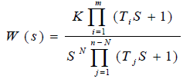
b. 表示成零、极点表达形式：
首1型
——系统的零点；
——系统的极点，
其中有
个零极点。
零极点可以是复数或实数，复数必定是成对（共轭）出现。
——增益因子。
尾1型

Slide 15
几点说明：
1) 传递函数是系统（或环节）在复数域中的数学模型，是固
有特性的描述。
2) 传递函数只取决于系统本身的结构参数，与外界输入无关。
3) 传递函数是复变量s的有理真分式函数，即m≤n。
（ m 、n分别为分子、分母的最高阶次。）
4) 若输入为单位脉冲函数，则R(s)=L[r(t)]=1，则
此时系统的c(t)与传递函数G(s)有单值对应关系，它们都可以
用来表征系统的动态特性。
5) 闭环系统传递函数G(s)的分母并令其为0，就是系统的特征
方程。

Slide 16
三、典型环节及其数学模型
1.比例环节（又叫放大环节）
特 点： 输出量按一定比例复现输入量，无滞后、失真现象。
运动方程: c(t)=Kr(t)
K——放大系数，通常都是有量纲的。
传递函数：

Slide 17
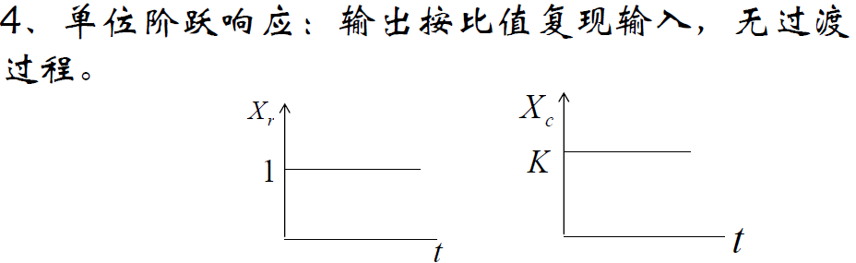
例 ：输入：n₁(t)——转速 Z₁——主动轮的齿数 输出：n₂(t)——转速 Z₂——从动轮的齿数
运动方程：
传递函数：

Slide 18
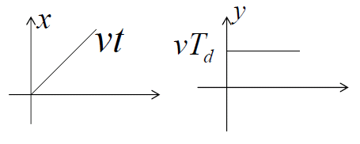
2、微分环节
特 点：动态过程中，输出量正比于输入量的变化速度。
运动方程：
传递函数：
k

Slide 19
例 ：测速发电机CF的数学描述
输 入： ϕ(t)——电动机D转子（与测速发电机同轴）的转角
输 出： u_{f}(t)——测速发电机的电枢电压
运动方程：
传递函数： G（s）=Ks

Slide 20
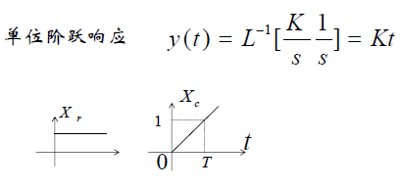
3、积分环节
特 点：输出量的变化速度和输入量成正比。
运动方程：
传递函数：

Slide 21
例：如右电路
输入为r(t)，输出为c(t)
运动方程：
传递函数： （T=R₁C）

Slide 22
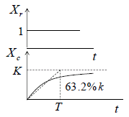
4、惯性环节(又叫非周期环节)
特点：此环节中含有一个独立的储能元件，以致对突变的输
入来说，输出不能立即复现，存在时间上的延迟。
运动方程：
传递函数：

Slide 23
例1：直流电机
输入量: u_{d} ——电枢电压
输出量： i_{d} ——电枢电流
因为
运动方程：
传递函数:
式中 L_{d} ——电枢回路电感；
R_{d} ——电枢回路电阻；
τ_{d} ——电枢绕组的时间常数；

Slide 24
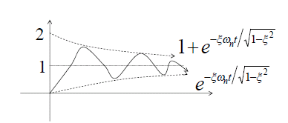
5、振荡环节
特点：包含两个独立的储能元件，当输入量发生变化时，两个
储能元件的能量进行交换，使输出带有振荡的性质。
运动方程：
传递函数：
式中：ζ——阻尼比， T——振荡环节的时间常数。

Slide 25
例1：RLC电路
解：
消去中间变量i(t)得到运动方程：
传递函数：

Slide 26
例2 电枢控制式直流伺服电机
e_{a}(t)--- 输入量为加在电枢两端 的电压
θ(t) ---输出量为电机轴的角位移;
R------电枢绕组的电阻； L------电枢绕组电感；
i(t)----电枢绕组中的电流； e_{b}(t)-- 电动机的反电势；
T(t)---电动机产生的转矩；
J------电动机和负载折合到电动机转轴上的转动惯量；
B------电动机和负载折合到电动机转轴上的粘性摩擦系数。

Slide 27
1） T(t)= K_{t} i(t) T(t)—转矩 K_{t}—力矩系数
2） e_{b}(t)—反电势 K_{b}—反电势常数
3） e_{a}(t)——电枢两端的电压
4）
分别进行拉氏变换
1） T ( s ) = K_{t} I ( s )
2） E_{b}( s ) = K_{b} s θ ( s )
3） E_{a}( s ) = ( L s + R ) I ( s ) + E_{b}( s )
4） T( s ) = ( J s² + B s ) θ ( s )

Slide 28
消去中间变量E_{b}(s)、T(s)和I(s)
如果输入量E_{a}(s)，输出量转速Ω(s)，则又可得到：
这是一个典型的振荡环节的传递函数
频率特性：

Slide 29
例3：机械装置
输入----------力 ： f(t)，
输出----------位移： x(t)
微分方程:
式中：K——弹簧弹性系数；
M——物体的质量，
B——粘性摩擦系数。
传递函数：

Slide 30
6、一阶微分环节
特 点：此环节的输出量不仅与输入量本身有关，
而且与输入量的变化率有关
运动方程：
传递函数： G( s ) = Ts + 1

Slide 31
RC电路
输入：u(t)，输出：i(t) ，则
传递函数： （R=1Ω RC=τ ）
一阶微分环节可看成一个微分环节与一个比例环节的并联，其传递函数和频率特性是惯性环节的倒数。

Slide 32
7、二阶微分环节
特 点：输出与输入及输入一阶、二阶导数都有关
运动方程：
传递函数：
频率特性：
可以看出，二阶微分环节的传递函数和频率特性是
振荡环节的倒数。

Slide 33
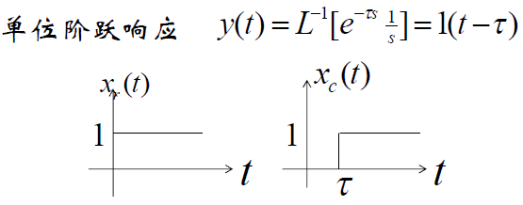
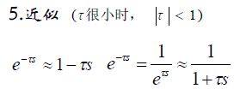
8、时间延迟环节（时滞环节）
特 点：输出能准确复现输入，但时间上存在延迟。
式中：
为延迟时间，当 为常数时，其出传递函数为
例如：在化工系统中，管道传输、温度传输等都是
时间延迟环节。

Slide 34
传递函数都可看作典型环节的组合
负载效应问题

Slide 35
小结
（1）不同物理性质的系统，可以有相同形式的传
递函数。
例如：前面介绍的振荡环节中两个例子，一个是机械系统，
另一个是电气系统，但传递函数的形式完全相同。
（2）同一个系统，当选取不同的输入量、输出量
时，就可能得到不同形式的传递函数。
例如：电容：输入—电流，输出—电压，则是积分环节。
反之，输入—电压，输出—电流，则为微分环节。

